Slide 1
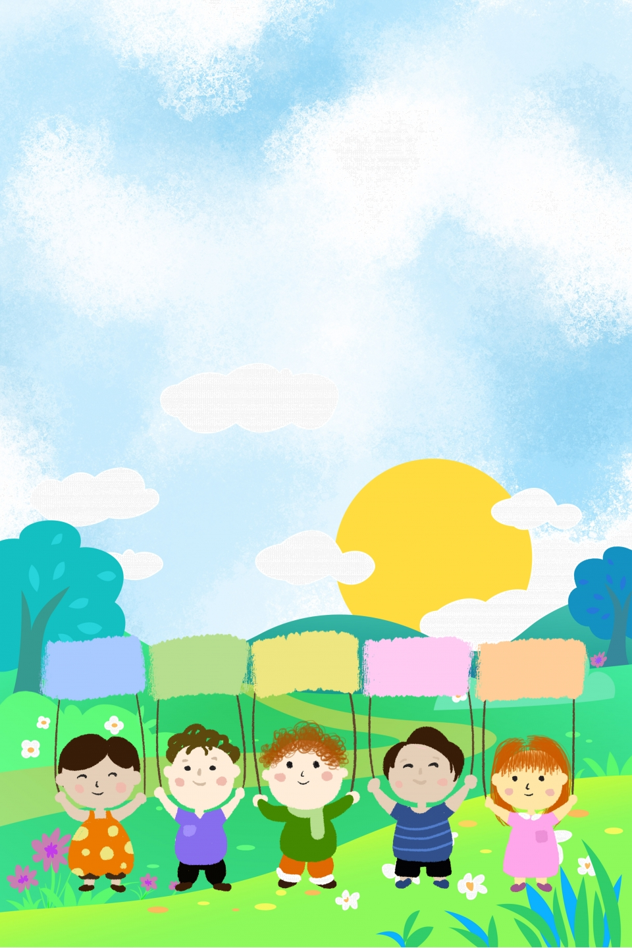

TRẢ BÀI VĂN KỂ CHUYỆN
Thực hiện: EduFive

Slide 2


Nhận biết và tự sửa được lỗi trong bài của mình và sửa lỗi chung.
Viết lại một đoạn văn cho đúng hoặc viết lại đoạn văn cho hay hơn.

Slide 3
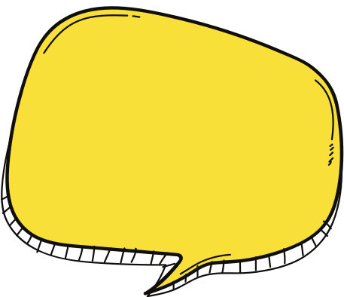

Nêu cấu tạo
của bài văn
kể chuyện?
Mở đầu
Diễn biến
Kết thúc

Slide 4
Tính cách của nhân vật trong
văn kể chuyện được thể hiện như thế nào?
Hành động
của nhân vật
Lời nói, ý nghĩ
của nhân vật
Những đặc điểm
ngoại hình tiêu biểu

Slide 5
Đề bài
1. Hãy kể lại một kỉ niệm khó quên về tình bạn.
2. Hãy kể lại một câu chuyện mà em thích nhất trong những truyện em đã được học.
3. Kể lại một chuyện cổ tích mà em biết theo lời một nhân vật trong câu chuyện đó.

Slide 6


Đa số bài làm có bố cục đầy đủ, rõ ràng, cân đối.
Xây dựng cốt truyện tương đối hợp lí.
Một số bài làm biết sử dụng lời kể tự nhiên, diễn đạt tương đối trôi chảy, biết sử dụng dấu câu để phân biệt lời nhân vật với lời dẫn chuyện.
Chữ viết đẹp, rõ ràng.

Slide 7
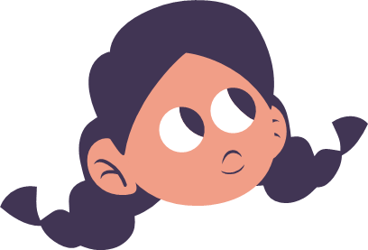

Một số bài viết bố cục chưa cân đối.
Còn một số bài nội dung câu chuyện kể chưa đầy đủ, chưa làm nổi bật rõ tính cách của nhân vật.
Một số bài diễn đạt còn lủng củng, lời kể chưa tự nhiên; chưa sử dụng đúng dấu câu để phân biệt lời của nhân vật, lời dẫn chuyện; còn mắc lỗi chính tả.

Slide 8


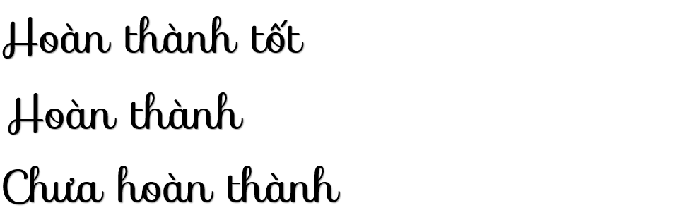
: .......... bạn
: .......... bạn
: .......... bạn
Notes:
GV điền số vào

Slide 9


Nhìn lại bài viết
Em hãy đọc lại bài và sửa lỗi nhé!

Slide 10

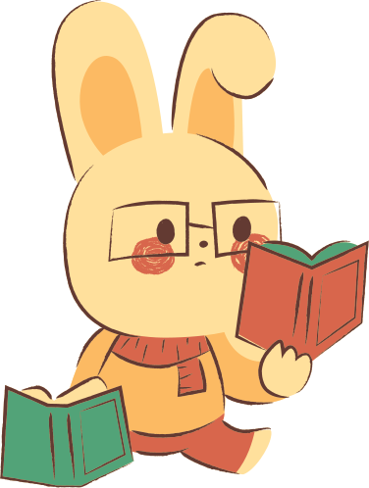
Em là “Nhà văn nhí”
Cùng lắng nghe những đoạn văn hay nhé!

Slide 11

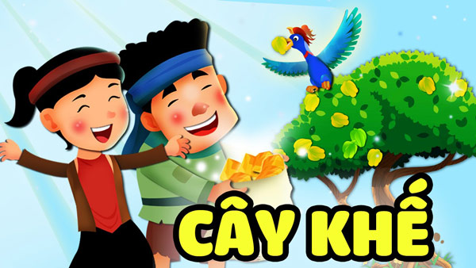
Cây khế
Cây khế rất sai quả. Mùa khế chín, hương thơm toả khắp vườn. Để thử lòng người em, ta vờ thản nhiên ăn hết quả này đến quả khác. Thấy vậy, chàng trai ngửa cổ van xin: “Chim ơi! Xin chim hãy thương tôi! Chim ăn hết khế thì tôi lấy gì đổi gạo?”

Slide 12
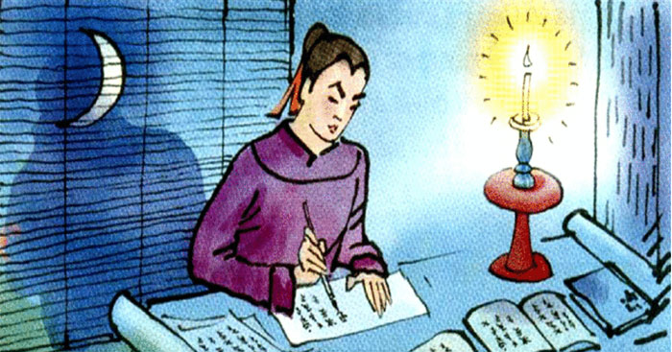
Văn hay chữ tốt
Em rất thích câu chuyện Văn hay chữ tốt. Câu chuyện không những đã cho em một bài học sâu sắc về tính kiên trì, bền bỉ, khắc phục khó khăn để thành công mà còn nhắc nhở mọi người phải luôn cố gắng, rèn luyện bản thân.

Slide 13

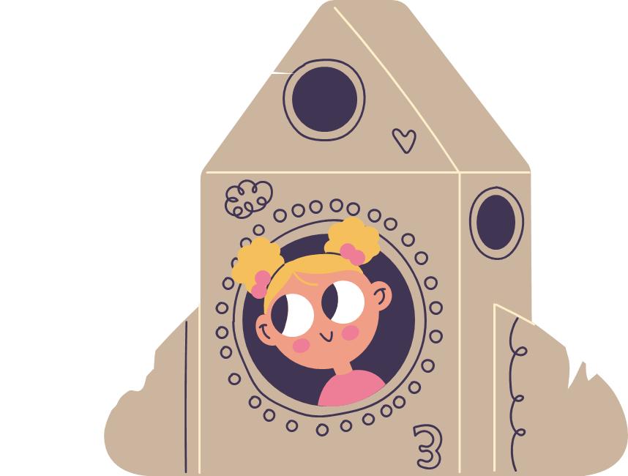
Chuẩn bị bài
ÔN TẬP
Ôn tập về văn tả đồ vật

Slide 14



